Slide 1


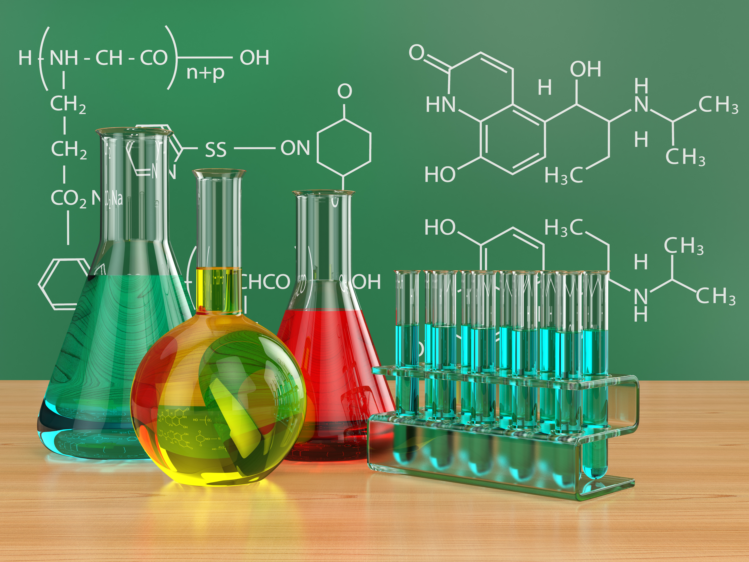
Keemia seminar
Loodus- ja terviseteaduste instituut
Kert Martma, PhD

Slide 2
Reaktsioonivõrrandid – nende koostamise ja tasakaalustamise põhimõte
Elektronide ülekandereaktsioonid ehk redoksreaktsioonid
Brutovõrrand – reaktsiooni summaarne võrrand, kus võetakse arvesse kõiki saaduse ja nende tekkimise moolivahekorda

Slide 3
ÜLESANNE I – 1 slaid
Tsingi reageerimisel lämmastikhappega tekivad tsinknitraat, vesi ja gaasid dilämmastikoksiid ning lämmastikoksiid moolivahekorras 5:3. Koosta ja tasakaalusta reaktsiooni brutovõrrand.
0 V II I
Zn + HNO₃ → Zn(NO₃)₂ + N₂O↑ + H₂O
Zn⁰ – 2e⁻ → Zn^{II}
2N^{V} + 8e⁻ → N₂^{I}
4Zn + 10HNO₃ → 4Zn(NO₃)₂ + N₂O↑ + 5H₂O
0 V II II
Zn + HNO₃ → Zn(NO₃)₂ + NO↑ + H₂O
Zn⁰ – 2e⁻ → Zn^{II}
N^{V} + 3e⁻ → N^{II}
3Zn + 8HNO₃ → 3Zn(NO₃)₂ + 2NO↑ + 4H₂O
4
1
8
3
2
6

Slide 4
ÜLESANNE I – 2 slaid
Tsingi reageerimisel lämmastikhappega tekivad tsinknitraat, vesi ja gaasid dilämmastikoksiid ning lämmastikoksiid moolivahekorras 5:3. Koosta ja tasakaalusta reaktsiooni brutovõrrand.
Viin võrrandid N₂O ja NO moolivahekorda 5:3
4Zn + 10HNO₃ → 4Zn(NO₃)₂ + N₂O↑ + 5H₂O ∙ 10
3Zn + 8HNO₃ → 3Zn(NO₃)₂ + 2NO↑ + 4H₂O ∙ 3
40Zn + 100HNO₃ → 40Zn(NO₃)₂ + 10N₂O↑ + 50H₂O
9Zn + 24HNO₃ → 9Zn(NO₃)₂ + 6NO↑ + 12H₂O
____________________________________________
49Zn + 124HNO₃ → 49Zn(NO₃)₂ + 10N₂O↑ + 6NO↑ + 62H₂O
Brutovõrrand
+ (summeerin võrrandid)

Slide 5
ÜLESANNE II – 1 slaid
Tina reageerimisel lämmastikhappega tekivad metatinahape (H₂SnO₃), vesi ja gaasid lämmastikoksiid ning lämmastikdioksiid mahulises vahekorras 3:8 (gaaside puhul on võrdne moolsuhtega). Koosta ja tasakaalusta reaktsiooni brutovõrrand.
0 V IV II
Sn + HNO₃ + H₂O → H₂SnO₃ + NO↑
Sn⁰ – 4e⁻ → Sn^{IV}
N^{V} + 3e⁻ → N^{II}
3Sn + 4HNO₃ + H₂O → 3H₂SnO₃ + 4NO↑
0 V IV IV
Sn + HNO₃ → H₂SnO₃ + NO₂↑ + H₂O
Sn⁰ – 4e⁻ → Sn^{IV}
N^{V} + 1e⁻ → N^{IV}
Sn + 4HNO₃ → H₂SnO₃ + 4NO₂↑ + H₂O
3
4
12
1
4
4

Slide 6
ÜLESANNE II – 2 slaid
Tina reageerimisel lämmastikhappega tekivad metatinahape (H₂SnO₃), vesi ja gaasid lämmastikoksiid ning lämmastikdioksiid mahulises vahekorras 3:8 (gaaside puhul on võrdne moolsuhtega). Koosta ja tasakaalusta reaktsiooni brutovõrrand.
Viin võrrandid NO ja NO₂ moolivahekorda 3:8
3Sn + 4HNO₃ + H₂O → 3H₂SnO₃ + 4NO↑ ∙ 3
Sn + 4HNO₃ → H₂SnO₃ + 4NO₂↑ + H₂O ∙ 8
9Sn + 12HNO₃ + 3H₂O → 9H₂SnO₃ + 12NO↑
8Sn + 32HNO₃ → 8H₂SnO₃ + 32NO₂↑ + 8H₂O
____________________________________________
17Sn + 44HNO₃ → 17H₂SnO₃ + 12NO↑ + 32NO₂↑ + 5H₂O
Brutovõrrand
+ (summeerin võrrandid)

Slide 7
ÜLESANNE III – 1 slaid
2,125 g naatriumhüdroksiidi, mis laboris pikalt seismise tõttu sisaldas lisandina soodat, lahustati vees ning saadud lahus lahjendati 200 ml-ni. Lahusest võeti 25 ml ning selle tiitrimiseks, kui indikaatorina kasutati fenoolftaleiini, kulus 27,8 ml 0,2 M soolhapet (ρ=1,005 g/cm³). Seejärel lisati indikaatorina metüüloranži ja tiitriti edasi. Kokku kulus tiitrimisel 29 ml 0,2 M soolhapet. Arvutada naatriumkarbonaadi ja naatriumhüdroksiidi protsendiline sisaldus algses lahuses.

Slide 8
ÜLESANNE IV – 2 slaid
Kas jätkuks 234 grammist sulatatud naatriumkloriidist, et sellest elektrolüüsil tekkiva klooriga täielikult kloorida üks mool metaani?

Slide 9
ÜLESANNE V – 3 slaid
Gaasipliidi omanik kulutab kuus keskmiselt 1 m³ gaasi. Arvutage kas on võimalik ühe päeva gaasi kogus ära põletada hermeetiliselt suletud köögis. Kui kuus on 30 päeva, köögi ruumala on 22,4 m³, gaas koosneb ainult metaanist, õhu koostises on 20% hapnikku.

